Slide 1
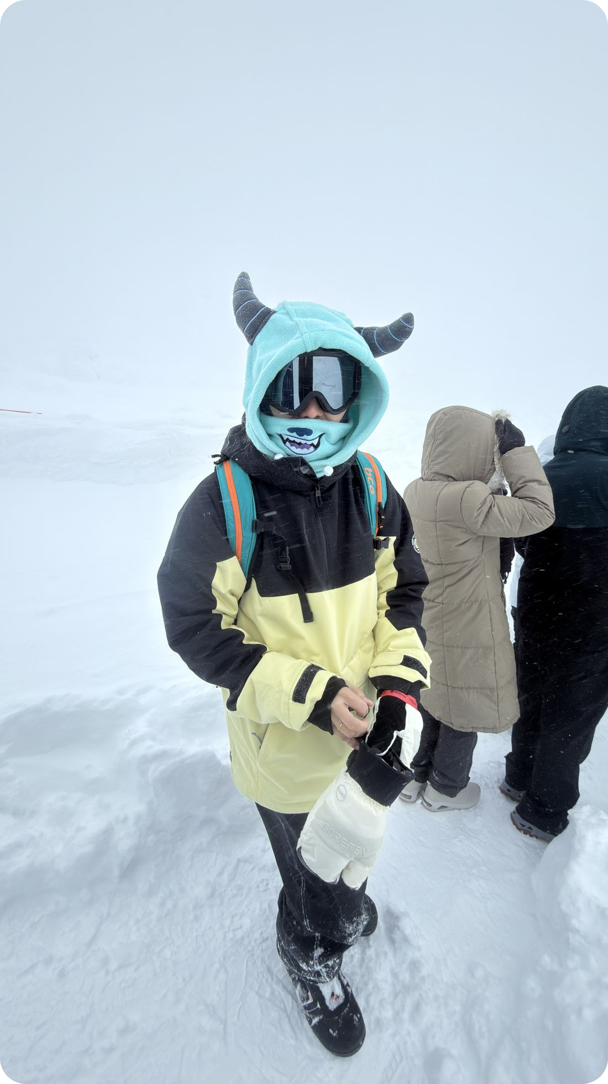



HI，你好，我是
黃士銘 Shane
職涯經歷
餐飲業・服務業
做過旅店櫃檯、烈酒銷售、中餐廚師與內場主管
加拿大打工度假
在班夫國家公園的度假飯店工作、生活一整年
非本科系轉職（2023）
透過政府轉職養成班，從餐旅業跨進軟體開發
Notes:
自我介紹：黃士銘 Shane。職涯經歷：餐飲業、服務業、加拿大打工度假，2023 非本科系轉職。

Slide 2



學歷與喜好
從餐旅到軟體的學習路線，以及工作之外的我
學歷
喜好與興趣
2024 ─ 2026
國立高雄師範大學
軟體工程與管理學系資訊科技所（夜間在職進修）
出國旅遊
最喜歡到處旅行、體驗不同文化，曾在加拿大生活與工作一整年。
2012 ─ 2016
國立屏東科技大學
餐旅管理系 學士
滑雪
在加拿大愛上滑雪，每到雪季就想上山報到。
Notes:
學歷：高師大軟體工程與管理學系資訊科技所、屏科大餐旅管理學士。喜好：出國旅遊、滑雪。

